Slide 1

Logo Empresa
MYSTICAL
CUT

Slide 2

MYSTICAL
CUT
Castañeda Vargas Andrés Esteban
Sabogal Mancipe Kevin David
Hernández Vázquez Harold David
Garzón Medina Diego Camilo
Servicio Nacional de Aprendizaje –SENA, Centro de Electricidad Electrónica y Telecomunicaciones
Técnico en Programación de Software - TPS, Primer Trimestre
Instructor Albeiro Ramos
Bogotá, 25 de marzo de 2023

Slide 3

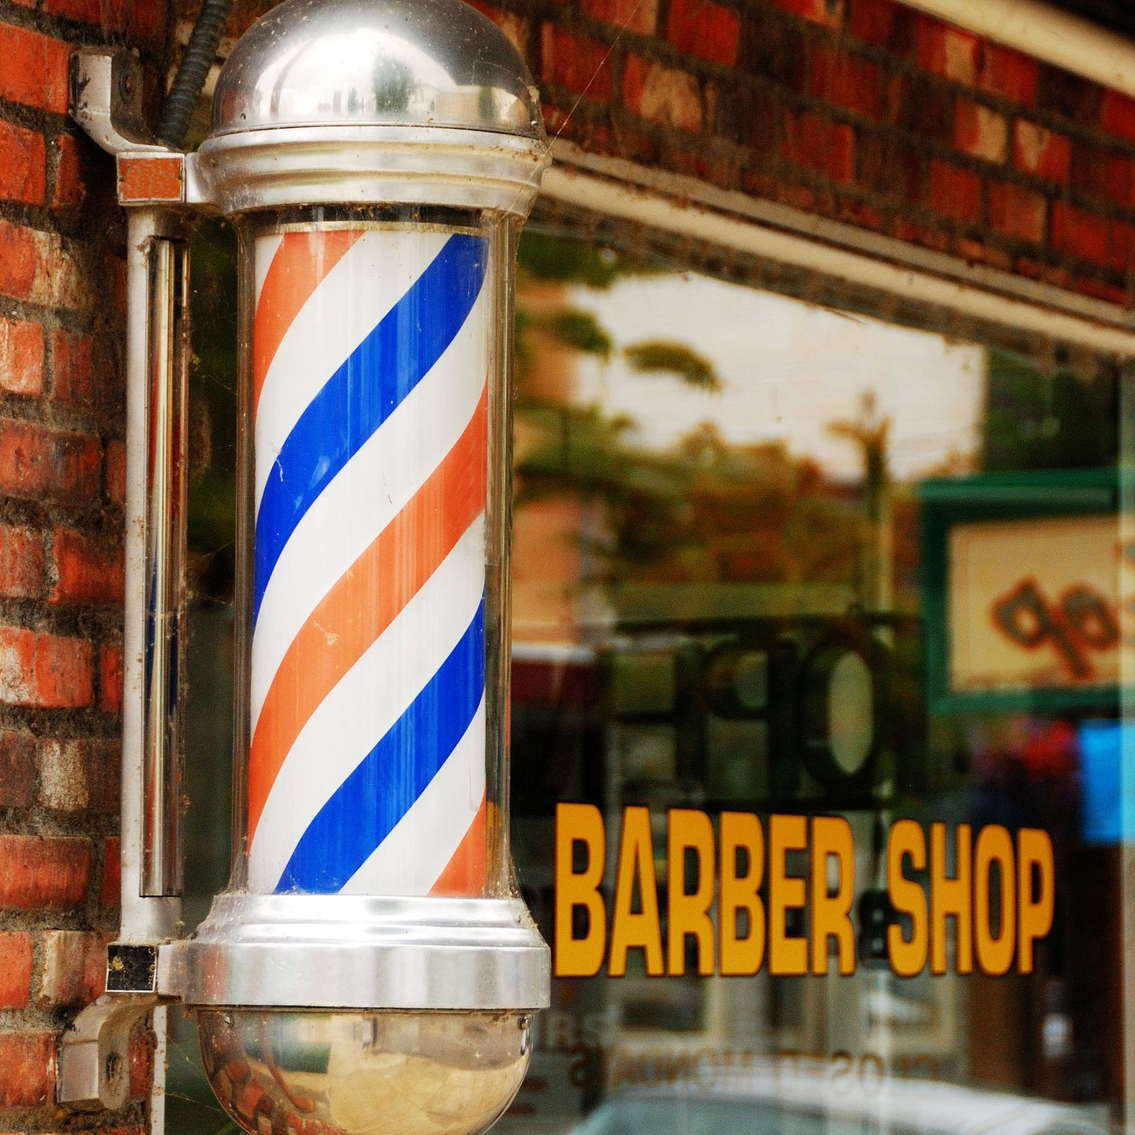
Introducción
Se evidenciara la información recolectada en base al proyecto de formación mystical cut en el cual se expondrá los siguientes ítems , el planteamiento del problema por el cual se realizara el sistema, la justificación del proyecto, el alcance y la delimitación que este posee.

Slide 4
MYSTICAL CUT
Problema
Objetivos
Justificación
Alcance
Delimitación
Entregables Trimestre
Logo Empresa

Slide 5
Problema
Logo Sistema
Logo Empresa
THE BROTHERS, una Barberia la cual cuenta con gran clientela debido a su buen servicio, pero con problemas al momento de agendar citas debido a que no son tomadas adecuadamente junto a los tiempos de espera tardados.
Los Procesos en los que se va a intervenir : agendamiento de citas, e-commerce, control de inventario
El análisis de la información: Se utilizarán las técnicas de recolección : Entrevista . Encuesta (Cuestionario). Observación Directa (Diario de Campo) y se realizara a los dueños , trabajadores y clientes.
Las necesidades encontradas: Agendamiento de citas: se realizará un sistema el cual solucione los inconvenientes generados por el actual sistema manual de agendamiento, e-commerce : se agregará un apartado de ventas en debido al interés de la gente al querer adquirir productos capitales con una mayor facilidad, control de inventario: se agregará un apartado que estará vinculado al e-commerce para así llevar control de los productos .

Slide 6
Problema
Logo Sistema
Logo Empresa
Objetivo General
Objetivo Específicos
Desarrollar un aplicativo web el cual sea ágil y eficaz para el agendamiento de citas disminuyendo los tiempos de espera, venta de productos y control de inventario para una Barberia.
FACILITAR LOS TIEMPOS DE LOS BARBEROS Y CLIENTES CON LA GESTIÓN DEL AGENDAMIENTO DE CITAS
AUTOMATIZAR LOS RECORDATORIOS Y NOTIFICACIONES SEGÚN EL PROCESO REALIZADO
INTEGRAR HERRAMIENTAS VISUALES LAS CUALES PROPORCIONEN UNA VISTA PREVIA DEL SERVICIO ADQUIRIDO (CORTES Y DISEÑO)
PROPORCIONA INFORMES Y ANÁLISIS DE LOS PROCESOS REALIZADO
GESTIONAR EL AGENDAMIENTO DE LAS CITAS
DESARROLLAR UNA INTERFAZ GRÁFICA LA CUAL SE ADAPTE A TODO TIPO DE DISPOSITIVO
DISEÑAR UNA IA LA CUAL, A TRAVÉS DE UNA FOTO DEL CLIENTE MODELARÁ EL CORTE DESEADO POR EL CLIENTE CON SU ROSTRO.

Slide 7
Justificación
Logo Sistema
Logo Empresa
El proyecto se genera a razón de corregir las falencias que existen actualmente en los procesos de la barbería, se mejoraran dichos procesos para que sean más sencillos y así darles seguimiento a estos de manera digital y dejando atrás los procesos manuales.
Permitirá a los dueños y trabajadores tener un mayor control en las citas junto a la facilidad de los clientes al poder determinar que es más conveniente para ellos. El e-commerce expondrá un área que la Barberia ha querido potenciar pero que no ha funcionado de la manera adecuada, lo cual beneficiara a la Barberia como a la clientela debido a la facilidad de adquirir ciertos productos. El inventario generara control para la parte administrativa debido a la agilidad del sistema y beneficiara a los clientes al tener certeza de la cantidad de productos disponibles. Esto facilita la gestión administrativa de la empresa the brothers.

Slide 8
Justificación
Logo Sistema
Logo Empresa
La creación de un sistema de información para el agendamiento de citas y ventas en la barbería es esencial para automatizar y corregir las falencias actuales del establecimiento. En la situación actual, el personal de la barbería maneja los procesos de manera manual utilizando cuaderno y lápiz, lo cual no solo genera retrasos, sino que también provoca insatisfacción entre los clientes debido a la ineficiencia en la gestión de citas y ventas.
Implementar un sistema automatizado proporcionará varios beneficios clave:
-Reducción de Tiempos de Espera
-Mejora en la Gestión de Ventas
-Optimización de Procesos Operativos
-Análisis y Reportes
-Satisfacción del Cliente

Slide 9
Alcance
Logo Sistema
Logo Empresa
El proyecto abarcará los siguientes aspectos y funcionalidades:
-Agendamiento de Citas
-Gestión de Ventas
-Control de Stock
-Interfaz de Usuario
-Seguridad y Privacidad
-Reportes y Análisis
-Soporte y Mantenimiento
Asegura que el sistema no solo automatizará el agendamiento de citas y la gestión de ventas, sino que también mejorará significativamente la eficiencia operativa, reducirá los tiempos de espera y minimizará los inconvenientes relacionados con la gestión manual, permitiendo un enfoque más estratégico y orientado al cliente.

Slide 10

Logo Sistema
Logo Empresa
Alcance
Tecnologías
Estas son las tecnologías que se van a utilizar para realizar el proyecto:
- Base de Datos: SQL / MongoDB
- Lenguajes de Programación: JavaScript, Python, PHP
- Frameworks: Vue.js, React.js, Angular
- APIs
- Herramientas de Modelado: Visual Paradigm, Bizagi
- Frontend: HTML y CSS
- Gestión de Proyectos: Asana (software para diagramas de Gantt)

Slide 11
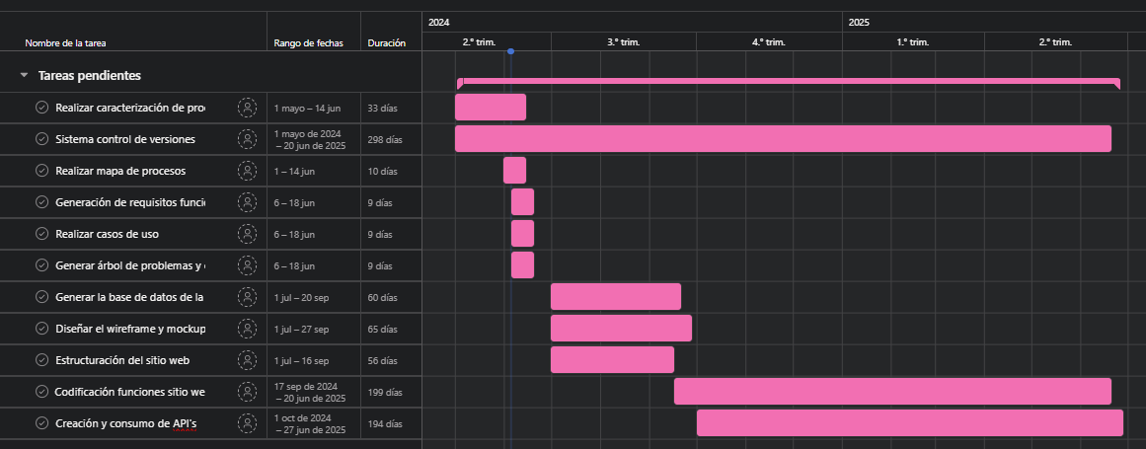
Delimitación
Logo Sistema
Logo Empresa
El cronograma: Se expondra dónde va el proyecto en términos de Tiempo, actividades, evidencias, responsables, entre otros

